Slide 1




Πρόγραμμα Ενδυνάμωσης και Ανάπτυξης Ικανοτήτων για Εργαζόμενα Άτομα στον Τομέα της Νεολαίας
“Ενεργοποιούμε τη Συμπερίληψη”
Ανάπτυξη κεφαλαίου: PROM

Slide 2
Μαθησιακά Αποτελέσματα
Με την ολοκλήρωση αυτής της ενότητας, θα έχετε αποκτήσει τις ακόλουθες γνώσεις, δεξιότητες και στάσεις.
MA1.
MA2.
MA2.
Κατανόηση της επιρροής των μέσων: Πώς τα μέσα ενημέρωσης διαμορφώνουν τις πολιτικές πεποιθήσεις, ιδιαίτερα για τα νέα άτομα με αναπηρία.
Αναγνώριση της μεροληψίας και των ψευδών ειδήσεων στο πολιτικό περιεχόμενο.
Χρήση μεθόδων που υποστηρίζουν την ενημερωμένη συμμετοχή των νέων στα κοινά.

Slide 3


Εισαγωγή
Τι είναι η Κριτική Σκέψη;
Η κριτική σκέψη είναι η ικανότητα του ατόμου να αναλύει τις πληροφορίες αντικειμενικά, να αξιολογεί διαφορετικές οπτικές γωνίες και να καταλήγει σε τεκμηριωμένες κρίσεις. Περιλαμβάνει τη διατύπωση ερωτημάτων, τον έλεγχο των γεγονότων και τον αναστοχασμό πάνω στις προσωπικές μας προκαταλήψεις, ώστε να κατανοούμε καλύτερα σύνθετα ζητήματα – κάτι που είναι ιδιαίτερα σημαντικό στο πλαίσιο της πολιτικής και των μέσων ενημέρωσης.
Notes:
‹#›

Slide 4

Πώς εφαρμόζουμε την Κριτική Σκέψη: Η Μέθοδος των «5 Ws»
Πρόκειται για μια απλή τεχνική που ενθαρρύνει τα νέα άτομα να θέτουν καίρια ερωτήματα κάθε φορά που συναντούν μια πληροφορία, ειδικά σε ειδήσεις, στα μέσα κοινωνικής δικτύωσης ή σε πολιτικά μηνύματα:
Ποιο άτομο ή φορέας δημιούργησε αυτό το μήνυμα; (Who)
Τι αναφέρεται στο κείμενο (και τι παραλείπεται); (What)
Πού δημοσιεύτηκε αυτή η πληροφορία; (Where)
Πότε δημιουργήθηκε ή κοινοποιήθηκε; (When)
Γιατί στάλθηκε αυτό το μήνυμα; (Why) – Ποιος είναι ο σκοπός του; (π.χ. ενημέρωση, πειθώ, πρόκληση συναισθημάτων).
Αυτά τα ερωτήματα βοηθούν τα νέα άτομα να σταματήσουν και να σκεφτούν πριν αποδεχτούν μια πληροφορία ως αληθή. Με την εξάσκηση αυτής της μεθόδου, τα άτομα που εργάζονται στον τομέα της νεολαίας μπορούν να βοηθήσουν τους νέους και τις νέες να αναπτύξουν τη συνήθεια να αναζητούν την πηγή και το κίνητρο πίσω από κάθε πολιτικό περιεχόμενο.
Notes:
‹#›

Slide 5

Παιδεία στα Μέσα και Κριτική Σκέψη
Η παραπληροφόρηση συχνά αποσιωπά ή διαστρεβλώνει τις οπτικές γωνίες των ατόμων με αναπηρία στις συζητήσεις για τη χάραξη πολιτικής. Τα μέσα ενημέρωσης διαμορφώνουν με δυναμικό τρόπο τις πολιτικές απόψεις, ιδιαίτερα για τα νέα άτομα με αναπηρία που αλληλεπιδρούν συχνά με κοινωνικοπολιτικό περιεχόμενο στο διαδίκτυο. Παρόλο που το 78% αυτών των ατόμων έρχεται σε επαφή με πολιτικές πληροφορίες ψηφιακά, είναι ταυτόχρονα πιο ευάλωτα στην παραπληροφόρηση και σε μεροληπτικές αφηγήσεις σχετικά με τις πολιτικές που αφορούν την αναπηρία.
Η διδασκαλία της παιδείας στα μέσα βοηθά τα νέα άτομα:
Να αναγνωρίζουν τη μεροληψία.
Να απορρίπτουν ψευδείς ισχυρισμούς.
Να διεκδικούν τα δικαιώματά τους με αποτελεσματικότητα. Με αυτόν τον τρόπο, η κατανάλωση περιεχομένου στα μέσα μετατρέπεται σε ουσιαστική και συνειδητή πολιτική συμμετοχή.
Notes:
‹#›

Slide 6

Βασικές Έννοιες
Επιρροή των Μέσων Ενημέρωσης
Γενικές Πληροφορίες
Τα μέσα ενημέρωσης παίζουν καθοριστικό ρόλο στο ποια πολιτικά και κοινωνικά ζητήματα θα λάβουν τη δημόσια προσοχή. Επιλέγοντας τι θα προβάλουν – και τι θα αγνοήσουν – τα ειδησεογραφικά δίκτυα διαμορφώνουν την αντίληψη του κοινού για το τι είναι «σημαντικό». Για τα θέματα αναπηρίας, αυτό σημαίνει συχνά ότι κρίσιμα ζητήματα, όπως τα δικαιώματα προσβασιμότητας ή οι συμπεριληπτικές πολιτικές, λαμβάνουν ελάχιστη κάλυψη, εκτός αν παρουσιαστούν ως αμφιλεγόμενα ή κοστοβόρα. Για παράδειγμα, ένα μέσο μπορεί να αναφέρει εκτενώς τις συζητήσεις για τον προϋπολογισμό της υγείας, αποκλείοντας συστηματικά τις απόψεις των ατόμων που συνηγορούν για την αναπηρία, δημιουργώντας έτσι μια ανισόρροπη δημόσια εικόνα.
Τα μέσα ενημέρωσης αποτελούν την κύρια πύλη προς την πολιτική πληροφόρηση, διαμορφώνοντας τον τρόπο με τον οποίο τα μέλη της κοινωνίας —και ειδικά τα νέα άτομα με αναπηρία— κατανοούν και συμμετέχουν στα κοινά. Η δύναμή τους δεν έγκειται μόνο στην αναφορά γεγονότων, αλλά στην επιλογή των θεμάτων (καθορισμός ατζέντας), στον τρόπο παρουσίασής τους (πλαισίωση) και στο ποια άτομα τελικά εισακούγονται (δωμάτια αντήχησης).
Δωμάτια Αντήχησης
Πλαισίωση
Οι πλατφόρμες κοινωνικής δικτύωσης χρησιμοποιούν αλγορίθμους που προβάλλουν περιεχόμενο το οποίο ευθυγραμμίζεται με τις ήδη υπάρχουσες απόψεις των χρηστών, δημιουργώντας «φούσκες πληροφόρησης». Για τη διεκδίκηση των δικαιωμάτων των ατόμων με αναπηρία, αυτό σημαίνει ότι πολλά άτομα δεν έρχονται ποτέ σε επαφή με τις απόψεις των ακτιβιστών/τριών με αναπηρία, ούτε βλέπουν μια ισορροπημένη κάλυψη των ζητημάτων. Αυτά τα «δωμάτια αντήχησης» ενισχύουν τα στερεότυπα και δυσκολεύουν την αποδοχή συμπεριληπτικών πολιτικών από την ευρύτερη κοινωνία, καθώς οι αντίθετες απόψεις φιλτράρονται συστηματικά.
Ο τρόπος με τον οποίο τα μέσα παρουσιάζουν ένα ζήτημα επηρεάζει σημαντικά το πώς το ερμηνεύει το κοινό. Η ίδια ακριβώς πολιτική μπορεί να παρουσιαστεί θετικά ή αρνητικά για να προκαλέσει διαφορετικές αντιδράσεις.
Αρνητική πλαισίωση: «Επιβάρυνση του προϋπολογισμού: Ο νέος νόμος για την αναπηρία κοστίζει εκατομμύρια».
Θετική πλαισίωση: «Νόμος-ορόσημο παραχωρεί ανεξαρτησία στα νέα άτομα με αναπηρία». Αυτές οι επιλογές πλαισίωσης καθορίζουν αν το κοινό θα δει τα δικαιώματα των ατόμων με αναπηρία ως «βάρος» ή ως ένα απαραίτητο βήμα προς την ισότητα.

Slide 7
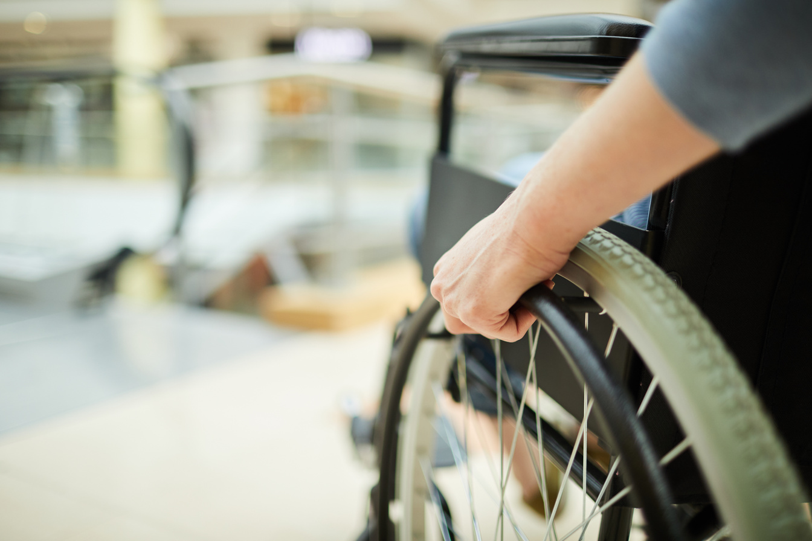
Η Πλαισίωση των Μέσων στην Πράξη: Οδηγός για Άτομα που Εργάζονται στον Τομέα της Νεολαίας
Βήμα-Προς-Βήμα Εφαρμογή:
Παρουσιάστε δύο αντίθετους τίτλους: Δείξτε δύο τίτλους που αναφέρονται στο ίδιο γεγονός (όπως παρακάτω):
Αρνητική πλαισίωση: «Οι φορολογούμενοι καλούνται να πληρώσουν λογαριασμό 20 εκατ. δολαρίων για νέες προσαρμογές προσβασιμότητας».
Θετική πλαισίωση: «Ιστορική επένδυση 20 εκατ. δολαρίων θα καταστήσει τα σχολεία προσβάσιμα για όλα τα άτομα που φοιτούν».
Notes:
‹#›

Slide 8
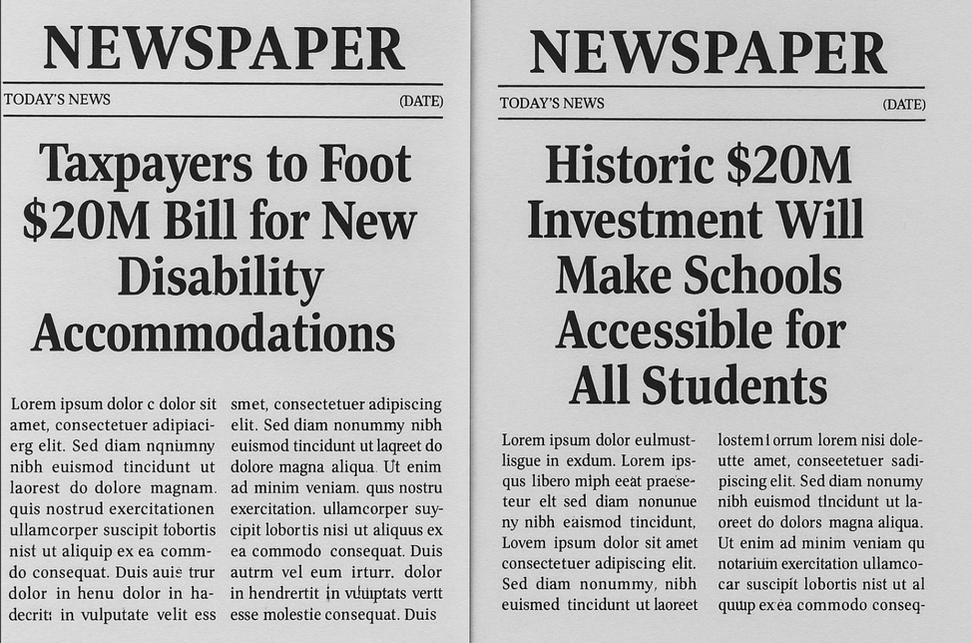
Ζητήστε από τα συμμετέχοντα άτομα:
Να εντοπίσουν λέξεις με έντονη συναισθηματική φόρτιση.
Να μαντέψουν την πιθανή πηγή (π.χ. σκανδαλοθηρικό μέσο ή ομάδα συνηγορίας).
Να προβλέψουν πώς μπορεί να αντιδράσουν αναγνώστες/τριες με διαφορετικές πολιτικές πεποιθήσεις.
Notes:
‹#›

Slide 9
3. Δραστηριότητα Αποδόμησης
Παρέχετε σύντομα άρθρα ή τίτλους ειδήσεων που αφορούν άλλα πολιτικά ή κοινωνικά ζητήματα (π.χ. κλιματική δράση, μετανάστευση, εκπαιδευτική μεταρρύθμιση). Ζητήστε από τα νέα άτομα:
Να υπογραμμίσουν λέξεις ή φράσεις που υποδηλώνουν μεροληψία.
Να αναδιατυπώσουν τον τίτλο από μια άλλη οπτική γωνία (θετική, ουδέτερη ή αντίθετη).
Να συζητήσουν τις επιδιωκόμενες και μη επιδιωκόμενες επιπτώσεις που έχει η κάθε πλαισίωση στο κοινό.
Notes:
‹#›

Slide 10
4. Αναστοχασμός και Σύνδεση με την Πραγματικότητα
Θέστε τα εξής ερωτήματα:
Πώς μπορεί η πλαισίωση μιας είδησης να επηρεάσει την ψήφο, την κοινωνική συμμετοχή ή τη δημόσια αγανάκτηση;
Πού παρατηρούμε τη χρήση της πλαισίωσης στα μέσα ενημέρωσης που στοχεύουν στη νεολαία;
Με ποιους τρόπους μπορούμε να κάνουμε διασταύρωση γεγονότων (fact-check) και να αναζητούμε ουδέτερες ή πολλαπλές οπτικές γωνίες;
Notes:
‹#›

Slide 11

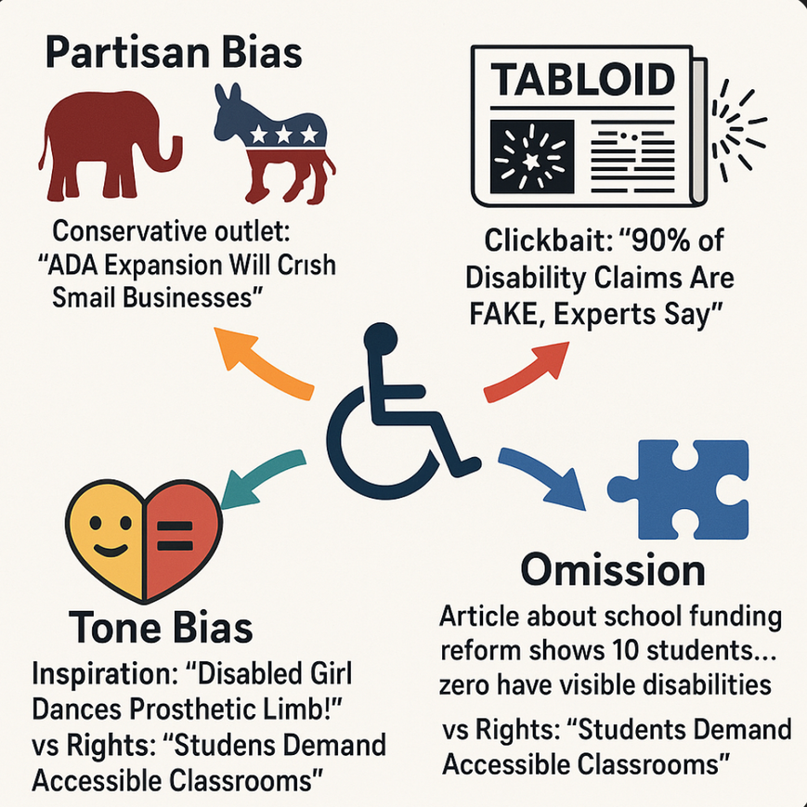

Αναγνωρίζοντας τη Μεροληψία στα Μέσα: Μορφές και Επιπτώσεις
Παρακολουθήστε το βίντεο:
TED-Ed: "Πώς να επιλέγετε τις ειδήσεις σας" (How to Choose Your News - 4:48)
Το συγκεκριμένο βίντεο διδάσκει δεξιότητες κριτικής ανάλυσης, οι οποίες είναι ιδανικές για να ξεκινήσει μια συζήτηση γύρω από την εκπροσώπηση της αναπηρίας στα μέσα ενημέρωσης.

Slide 12
7
Πρόκληση: Εντοπισμός Ψευδών Ειδήσεων (Fake News Detector)
Τα συμμετέχοντα άτομα εξασκούνται στον εντοπισμό «ύποπτων σημείων» (red flags) σε παραπληροφόρηση που αφορά την αναπηρία, χρησιμοποιώντας μια μέθοδο επαλήθευσης τριών βημάτων.
Απαραίτητα Υλικά: 3 εκτυπωμένα παραδείγματα ευρέως διαδεδομένων ισχυρισμών για πολιτικές αναπηρίας (1 αληθινός, 2 ψευδείς), ένας οδηγός με εργαλεία διασταύρωσης γεγονότων (fact-checking), χρονόμετρο.
Διάρκεια: 15 λεπτά.
Βήματα:
Ανάλυση σε μικρές ομάδες: Κάθε ομάδα αναλύει τους ισχυρισμούς χρησιμοποιώντας τη μέθοδο "S.A.M.":
Source (Πηγή): Ποιο άτομο ή ποιος φορέας έκανε τη δημοσίευση;
Agenda (Ατζέντα): Για ποιο λόγο μπορεί να μοιράζονται αυτή την πληροφορία;
Money (Χρήμα): Ποιο άτομο ή οργανισμός ωφελείται οικονομικά αν διαδοθεί αυτό το μήνυμα;
Αξιολόγηση: Οι ομάδες παρουσιάζουν τα ευρήματά τους βαθμολογώντας την κάθε είδηση με μια «Κλίμακα Προειδοποίησης» (από το 1 έως το 5).
Συζήτηση (Debrief): Ανταλλαγή απόψεων για το πώς η παραπληροφόρηση βλάπτει με συγκεκριμένους και μοναδικούς τρόπους τις κοινότητες των ατόμων με αναπηρία.
Notes:
‹#›

Slide 13






7
Δραστηριότητα: «Ανάλυση Τίτλων»
Διανομή υλικού: Μοιράζονται δύο τίτλοι ειδήσεων με αντίθετη προσέγγιση (πλαισίωση) σχετικά με το ίδιο νομοσχέδιο για τα δικαιώματα των ατόμων με αναπηρία.
Αντίκτυπος: Συζήτηση για το πώς ο κάθε τίτλος μπορεί να επηρεάσει την αντίληψη του ευρέος κοινού για τα ζητήματα αναπηρίας.
Ανάγνωση: Οι τίτλοι διαβάζονται δυνατά, διασφαλίζοντας ότι όλα τα συμμετέχοντα άτομα έχουν πρόσβαση στην πληροφορία.
Ανταλλαγή: Οι ομάδες μοιράζονται τα συμπεράσματά τους με την ολομέλεια.
Ανάλυση: Σε μικρές ομάδες, εξετάζονται οι επιλογές των λέξεων, ο τρόπος πλαισίωσης του θέματος και ο συναισθηματικός τόνος του κειμένου.
Αναστοχασμός: Πώς μπορούμε να αναγνωρίζουμε τη μεροληψία στα μέσα ενημέρωσης που συναντάμε καθημερινά στην πραγματική ζωή;
Notes:
‹#›

Slide 14

7
Τι πρέπει να θυμόμαστε;
Μέσα από αυτές τις πρακτικές δραστηριότητες, βοηθάμε τα νέα άτομα να αλληλεπιδρούν πιο κριτικά με το περιεχόμενο των μέσων ενημέρωσης και το πολιτικό υλικό.
Σε κάθε δραστηριότητα, ενθαρρύνετε τη συνεχή χρήση της μεθόδου των "5 Ws" (Ποιο άτομο, Τι, Πού, Πότε, Γιατί), ώστε να προάγεται η βαθύτερη σκέψη και ανάλυση.
Δημιουργήστε χώρο για αναστοχασμό και διάλογο. Η κριτική σκέψη καλλιεργείται όταν τα νέα άτομα καθοδηγούνται στο να αμφισβητούν την πληροφορία, να λαμβάνουν υπόψη διαφορετικές οπτικές γωνίες και να διαμορφώνουν τη δική τους, τεκμηριωμένη άποψη.
Notes:
‹#›

Slide 15

Συμβουλές και Βήματα για Άτομα που Εργάζονται με τη Νεολαία
1. Προετοιμάστε Σαφείς Αντιθέσεις στην Πλαισίωση
Ξεκινήστε επιλέγοντας ζευγάρια τίτλων που παρουσιάζουν αντίθετες αφηγήσεις για την ίδια ακριβώς πολιτική αναπηρίας, όπως: «Ο νέος νόμος για την αναπηρία θα οδηγήσει τα κράτη σε χρεοκοπία» έναντι του «Νομοσχέδιο-ορόσημο βάζει τέλος στα εμπόδια μετακίνησης για τα νέα άτομα με αναπηρία».
Ενισχύστε την ορατότητα της μεροληψίας χρησιμοποιώντας χρωματικό κώδικα (π.χ. κόκκινο πλαίσιο για αρνητική πλαισίωση όπως «βάρος», πράσινο για θετικούς όρους όπως «ευκαιρία»).
Δώστε προτεραιότητα σε παραδείγματα από την τοπική επικαιρότητα για να ενισχύσετε το ενδιαφέρον των συμμετεχόντων μέσα από οικεία βιώματα.
2. Αναδείξτε Συστηματικά τις Παραλείψεις
Καθοδηγήστε τα συμμετέχοντα άτομα να εντοπίζουν τις οπτικές που λείπουν, θέτοντας στοχευμένες ερωτήσεις όπως: «Ποιανού η φωνή δεν εκπροσωπείται εδώ;».
Δείξτε πώς οι αποκλεισμοί διαστρεβλώνουν την κατανόηση – για παράδειγμα, παρουσιάζοντας άρθρα για την εκπαιδευτική μεταρρύθμιση που δεν αναφέρουν καθόλου τους μαθητές και τις μαθήτριες με αναπηρία.
Παρέχετε μια πρακτική λίστα ελέγχου «Φωνών που Λείπουν» (περιλαμβάνοντας άτομα με αναπηρία, φροντιστές/τριες και ειδικούς/ές επιστήμονες) ως εργαλείο ανάλυσης.

Slide 16
3. Χρησιμοποιήστε Στρατηγικές Διερευνητικές Ερωτήσεις
Προχωρήστε πέρα από την επιφανειακή ανάλυση κάνοντας ερωτήσεις που αποκαλύπτουν τις υποκείμενες δομές ισχύος: «Ποιος ωφελείται όταν ο κόσμος αποδέχεται αυτή την πλαισίωση;» ή «Πώς θα μπορούσε ένα άτομο σε αναπηρικό αμαξίδιο να ερμηνεύσει αυτόν τον τίτλο;».
Μοντελοποιήστε τη διαδικασία αναλύοντας εσείς πρώτα έναν τίτλο και μετά περάστε στην εξάσκηση σε μικρές ομάδες. Αυτό ενισχύει σταδιακά την κριτική σκέψη, ενθαρρύνοντας τα άτομα να εξετάζουν τόσο τα ρητά μηνύματα όσο και τις λεπτές παραλείψεις.
4. Εφαρμόστε Προσαρμογές Καθολικής Προσβασιμότητας
Διασφαλίστε την πλήρη συμμετοχή προετοιμάζοντας πολλαπλές μορφές πρόσβασης:
Ηχητικά αποσπάσματα με περιγραφές (alt-text) για άτομα με οπτική αναπηρία.
Εκδοχές σε μορφή «Κείμενο για Όλους» (Easy Read) με χρήση συμβόλων (π.χ. 💰/♿) για γνωστική προσβασιμότητα.
Κάρτες απόκρισης με emoji ( 👍 / 👎 ) ή ψηφιακές δημοσκοπήσεις για μη λεκτική συμμετοχή.
Εκτυπωμένα κείμενα με έντονα γράμματα σε καίριους όρους για κωφά ή βαρήκοα άτομα. Αυτές οι σκόπιμες προσαρμογές διατηρούν το επίπεδο της ανάλυσης υψηλό, ενώ ταυτόχρονα απομακρύνουν τα εμπόδια συμμετοχής.

Slide 17


7
Κουίζ - Ελέγξτε τις γνώσεις σας και σκεφτείτε τι μάθατε σε αυτή την ενότητα, συμπληρώνοντας το σύντομο κουίζ που ακολουθεί.
Notes:
‹#›

Slide 18

7
1. Τι ορίζουμε ως «Καθορισμό Ατζέντας» (Agenda-setting);
Α. Τα προγράμματα της τηλεόρασης.
Β. Τα προγράμματα της τηλεόρασης.
Γ. Τις ώρες των συναντήσεων.
Δ. Τα δημόσια θέματα συζήτησης.
Notes:
‹#›

Slide 19

7
1. Τι ορίζουμε ως «Καθορισμό Ατζέντας» (Agenda-setting);
Ο «Καθορισμός Ατζέντας» αναφέρεται στο πώς τα μέσα ενημέρωσης επηρεάζουν το ποια ζητήματα θεωρεί το κοινό ως σημαντικά, αποφασίζοντας ποια θέματα θα καλύψουν κατά προτεραιότητα.
Α. Τα προγράμματα της τηλεόρασης.
Β. Την επιλογή των σημαντικών θεμάτων.
Γ. Τις ώρες των συναντήσεων.
Δ. Τα δημόσια θέματα συζήτησης.
Notes:
‹#›

Slide 20
7
2. Επιλέξτε τον καλύτερο τίτλο για θέμα αναπηρίας:
Α. «Κοστοβόρος νέος νόμος»
Β. «Σπαταλά εκατομμύρια»
Γ. «Παραχωρεί ανεξαρτησία»
Δ. «Άλλη μία απαίτηση»
Notes:
‹#›

Slide 21
7
2. Επιλέξτε τον καλύτερο τίτλο για θέμα αναπηρίας:
Αυτή η διατύπωση βασίζεται στα ανθρώπινα δικαιώματα και πλαισιώνει θετικά την πολιτική για την αναπηρία, ευθυγραμμιζόμενη με συμπεριληπτικά μηνύματα. Οι άλλες επιλογές χρησιμοποιούν αρνητική πλαισίωση («κοστοβόρος», «σπατάλη») που αναπαράγει το στίγμα.
B. xxx
Α. «Κοστοβόρος νέος νόμος»
Β. «Σπαταλά εκατομμύρια»
D.xxx
Γ. «Παραχωρεί ανεξαρτησία»
Δ. «Άλλη μία απαίτηση»
Notes:
‹#›

Slide 22
7
3. Τι συμβαίνει στα «Δωμάτια Αντήχησης» (Echo chambers);
Α. Βοηθούν όλα τα άτομα.
Β. Προσθέτουν γεγονότα.
Γ. Διορθώνουν τη μεροληψία.
Δ. Αποκρύπτουν διαφορετικές απόψεις.
Notes:
‹#›

Slide 23
7
3. Τι συμβαίνει στα «Δωμάτια Αντήχησης» (Echo chambers);
Τα «Δωμάτια Αντήχησης» δημιουργούνται όταν οι αλγόριθμοι των μέσων κοινωνικής δικτύωσης δείχνουν στα άτομα μόνο περιεχόμενο που συμφωνεί με τις ήδη υπάρχουσες απόψεις τους. Αυτό αποκρύπτει τις διαφορετικές οπτικές γωνίες (όπως το περιεχόμενο συνηγορίας για την αναπηρία από άτομα χωρίς αναπηρία).
Α. Βοηθούν όλα τα άτομα.
Β. Προσθέτουν γεγονότα.
Γ. Διορθώνουν τη μεροληψία.
Δ. Αποκρύπτουν διαφορετικές απόψεις.
Notes:
‹#›

Slide 24
7
Συμπέρασμα
Αυτή η ενότητα σας εφοδίασε με βασικές δεξιότητες παιδείας στα μέσα, ώστε να υποστηρίξετε τα νέα άτομα με αναπηρία στην πολιτική τους συμμετοχή. Καλύψαμε τα εξής:
Η Επιρροή των Μέσων Ενημέρωσης
Ο καθορισμός ατζέντας και η πλαισίωση διαμορφώνουν τον τρόπο με τον οποίο γίνονται αντιληπτές οι πολιτικές για την αναπηρία (π.χ. γλώσσα περί «κόστους» έναντι γλώσσας περί «δικαιωμάτων»).
Τα δωμάτια αντήχησης απομονώνουν τις φωνές των ατόμων με αναπηρία, περιορίζοντας τον συμπεριληπτικό διάλογο.
Μεροληψία και Παραπληροφόρηση
Εντοπίσαμε 4 τύπους μεροληψίας (κομματική, εντυπωσιοθηρία, παράλειψη, ύφος) στην κάλυψη θεμάτων αναπηρίας.
Εξασκηθήκαμε στον εντοπισμό «κόκκινων σημαιών», όπως οι ελλείπουσες οπτικές γωνίες και η συναισθηματική χειραγώγηση.
Εργαλεία Κριτικής Σκέψης
Μέθοδος των 5 Ws: Ποιο άτομο, Τι, Πού, Πότε, Γιατί;
Μέθοδος S.A.M.: Ανάλυση Πηγής (Source), Ατζέντας (Agenda) και Χρήματος (Money) πίσω από το περιεχόμενο.
Ανάλυση Τίτλων: Σύγκριση πλαισίων για την αποκάλυψη της μεροληψίας.
Προσβάσιμη Συνηγορία
Προσαρμογή δραστηριοτήτων για διαφορετικές ανάγκες (ηχητικές περιγραφές, Easy Read, αποκρίσεις με emoji).
Ενίσχυση της φωνής των νέων ατόμων με αναπηρία στην ανάλυση και τη δημιουργία περιεχομένου στα μέσα.
Notes:
‹#›

Slide 25







Finansowane przez Unię Europejską. Wyrażone opinie i poglądy są wyłącznie poglądami autora lub autorów i niekoniecznie odzwierciedlają stanowisko Unii Europejskiej ani Europejskiej Agencji Wykonawczej ds. Edukacji i Kultury (EACEA). Ani Unia Europejska, ani instytucja przyznająca grant nie ponoszą za nie odpowiedzialności.

